Slide 1
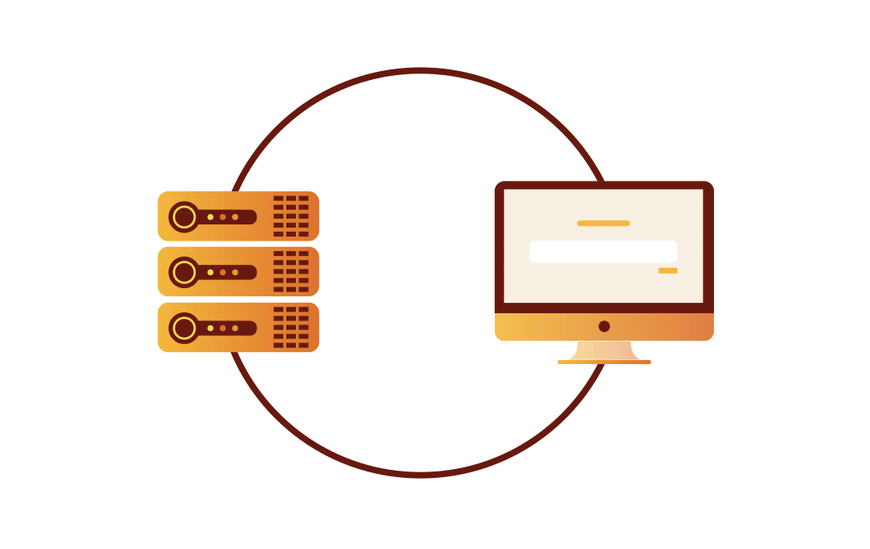
DNS
Domain Name System – Sistema de Nomes de Dominios
"Traduz" os endereços (IP) para endereços de URL e vice-versa = Simplicidade e facilidade para o usuário.
https://hostbits.com.br/blog/como-funciona-o-registro-de-dominio/
https://www.technofy.io/blog/hybrid-dns

Slide 2


Registro de Dominio
Registrar o domínio confere ao proprietário o direito daquela url.
Garante credibilidade, proteção da marca, presença online, possibilidade de e-mail corporativo dentre outras
https://hostbits.com.br

